Slide 1
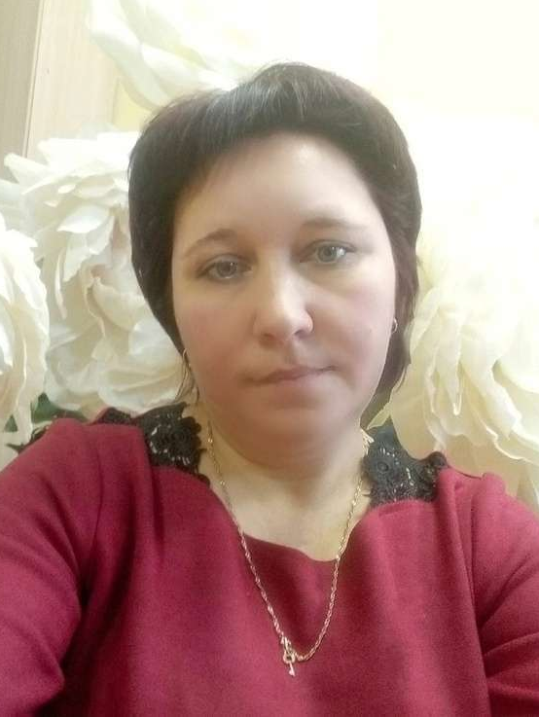
Муниципальный этап Всероссийского
профессионального конкурса
«Воспитатель года России – 2023»
Дубровская
Татьяна
Михайловна,
воспитатель детского сада
«Калейдоскоп» г. Данилова

Slide 2
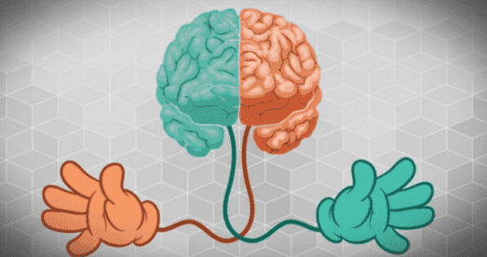

Slide 3
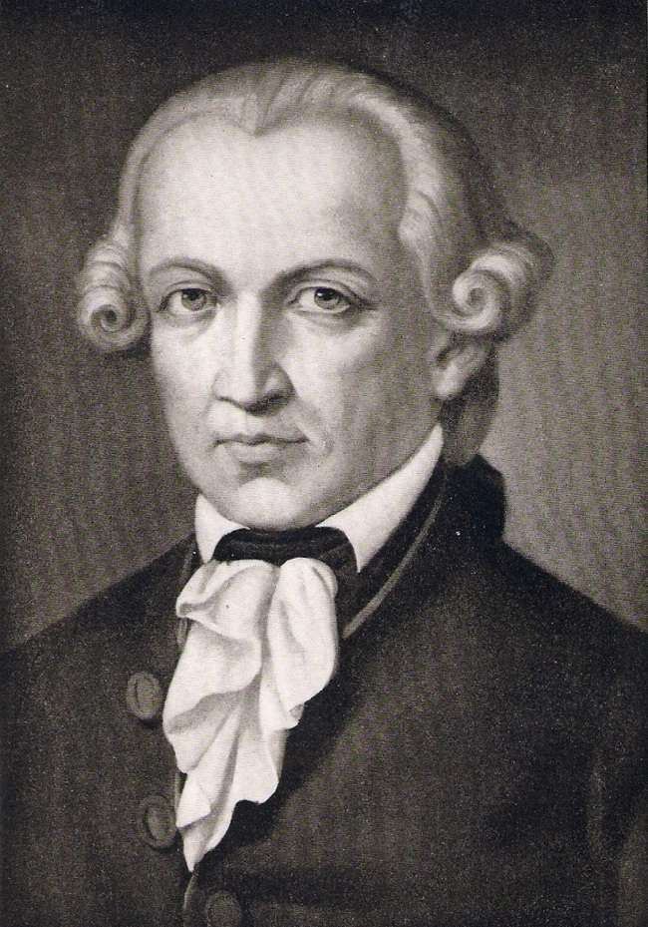
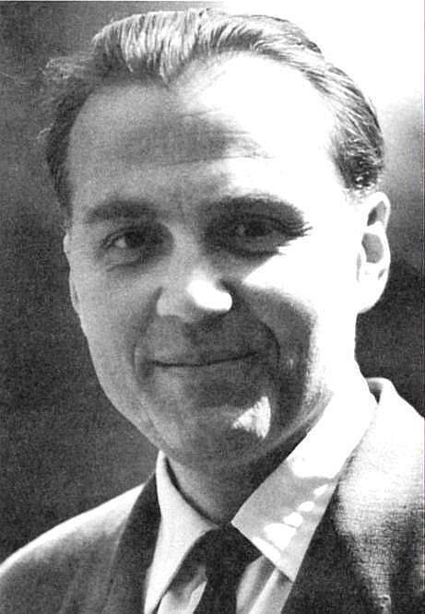
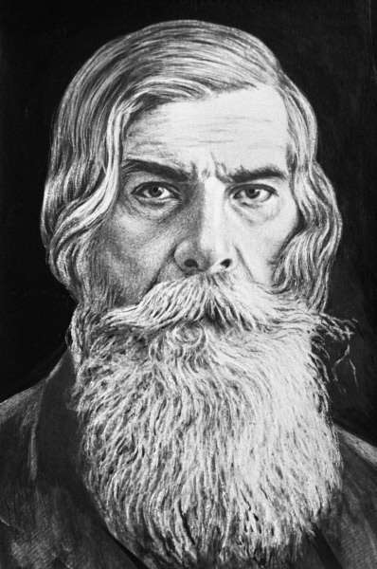
О взаимосвязи движений пальцев,
кистей рук и мозговой деятельности
ребенка известно очень давно…
Notes:
Невропатолог и психиатр Владимир Михайлович Бехтерев писал, что движения руки всегда были тесно связаны с речью и способствовали её развитию.
«Истоки способностей и дарований детей – на кончиках их пальцев. От пальцев, образно говоря, идут тончайшие нити– ручейки, которые питают ум ребенка. Другими словами, чем больше мастерства в детской руке, тем умнее ребенок» В. А. Сухомлинский.
3

Slide 4
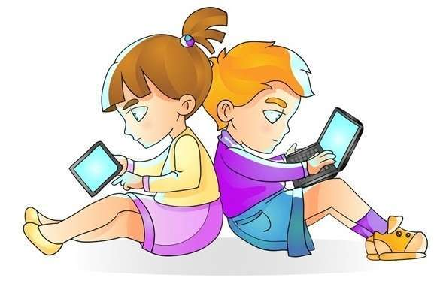
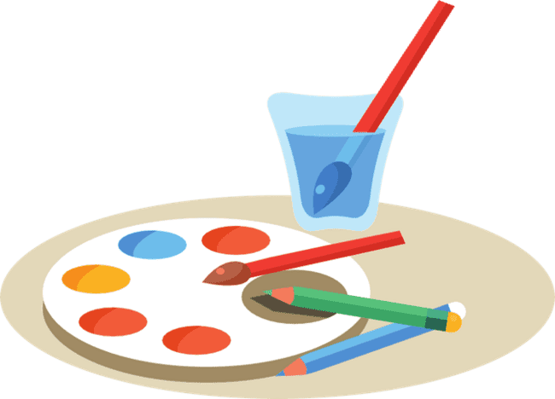
НЕУСПЕШНОСТЬ?
НЕУСПЕВАЕМОСТЬ?

Slide 5
УМ НА КОНЧИКАХ
ПАЛЬЦЕВ?
МОТОРИКА-РЕЧЬ?
НЕЙРОИГРЫ
И УПРАЖНЕНИЯ!

Slide 6
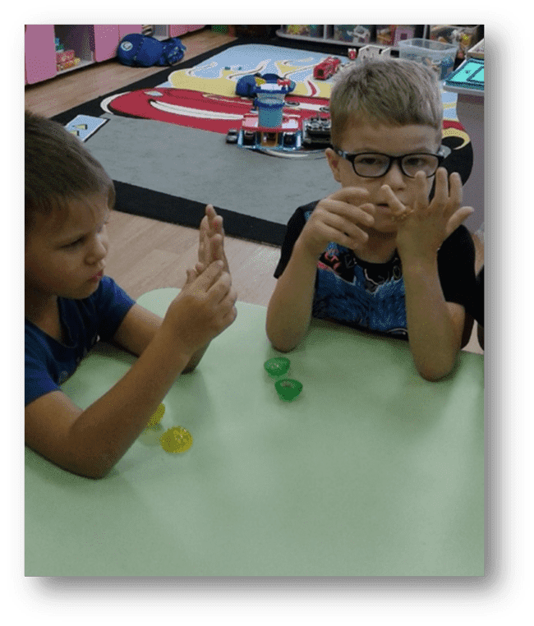
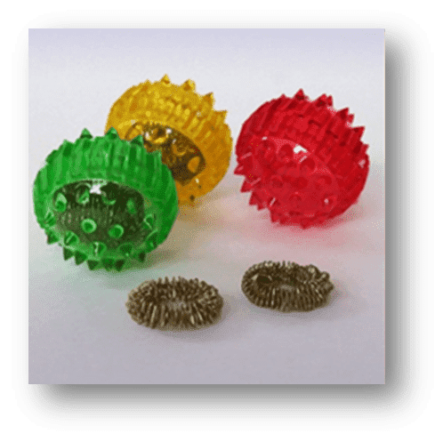
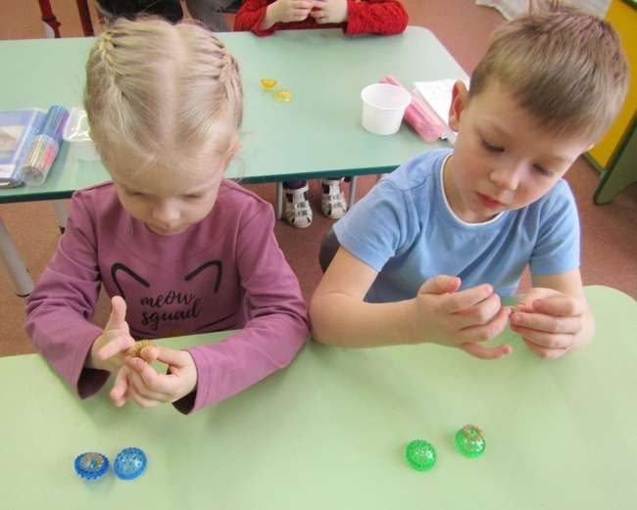
ИГРЫ С МЯЧИКОМ СУ-ДЖОК

Slide 7
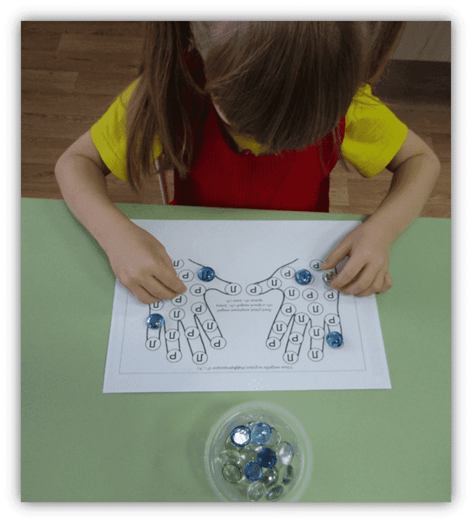
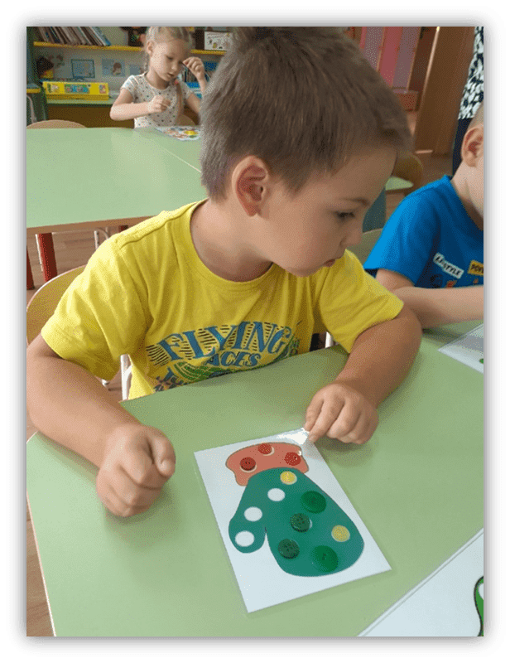
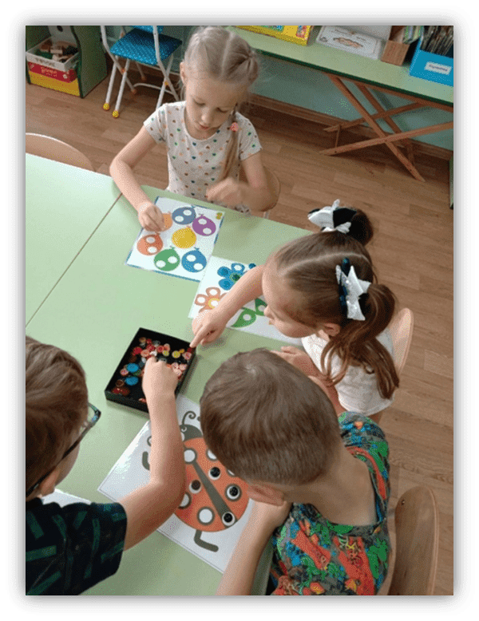
ВЫКЛАДЫВАНИЕ УЗОРОВ
ИЗ КАМЕШКОВ И ПУГОВИЦ

Slide 8
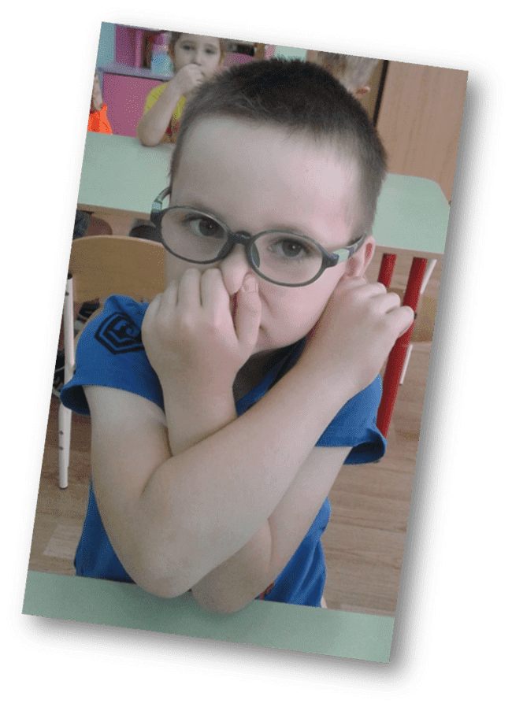
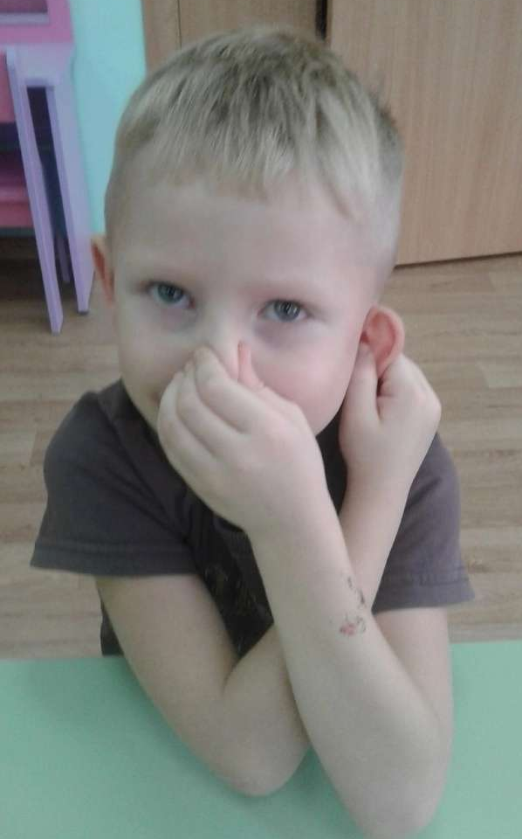
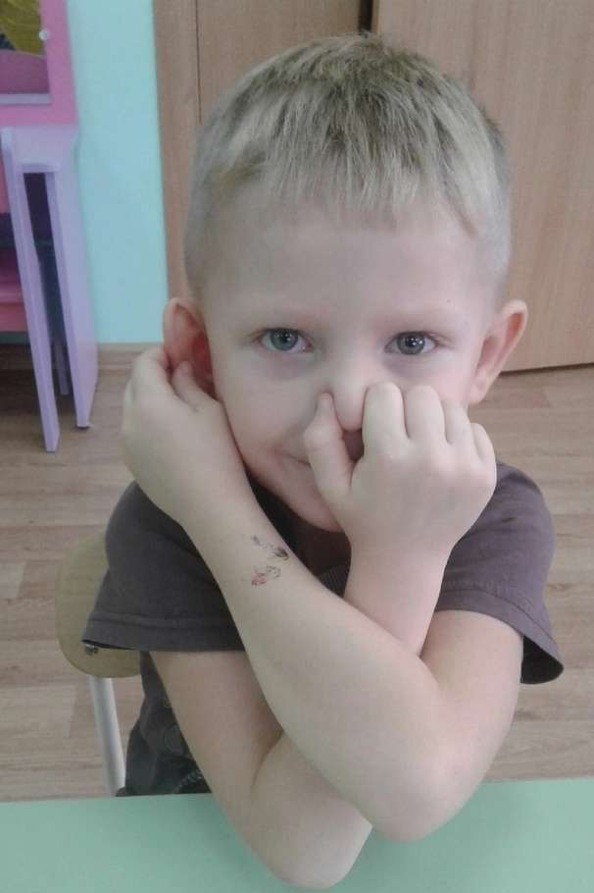
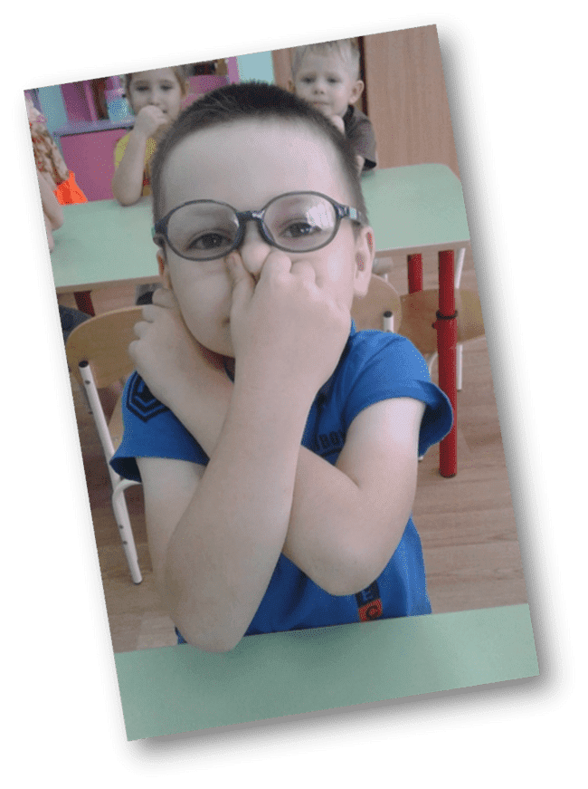

Slide 9
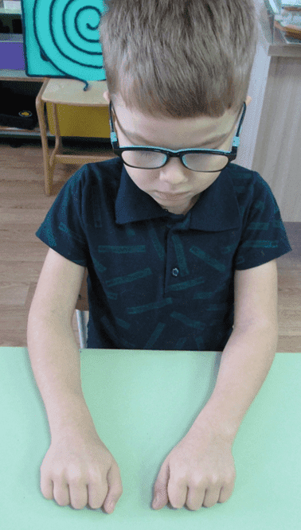
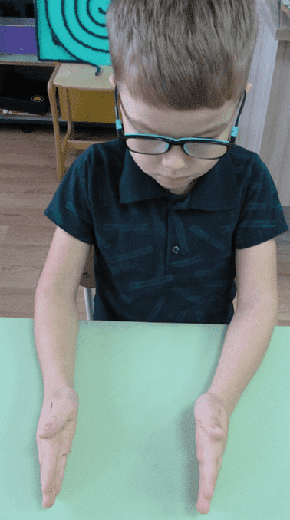
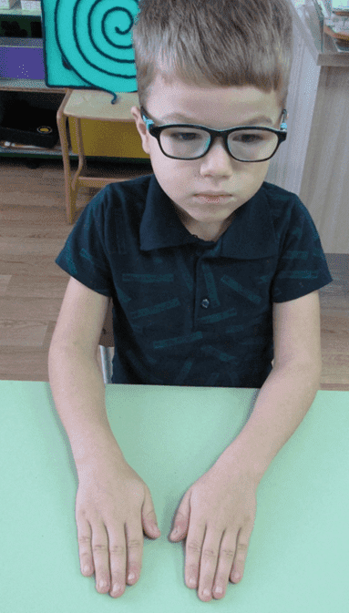
УПРАЖНЕНИЕ «КУЛАК-РЕБРО-ЛАДОНЬ»

Slide 10
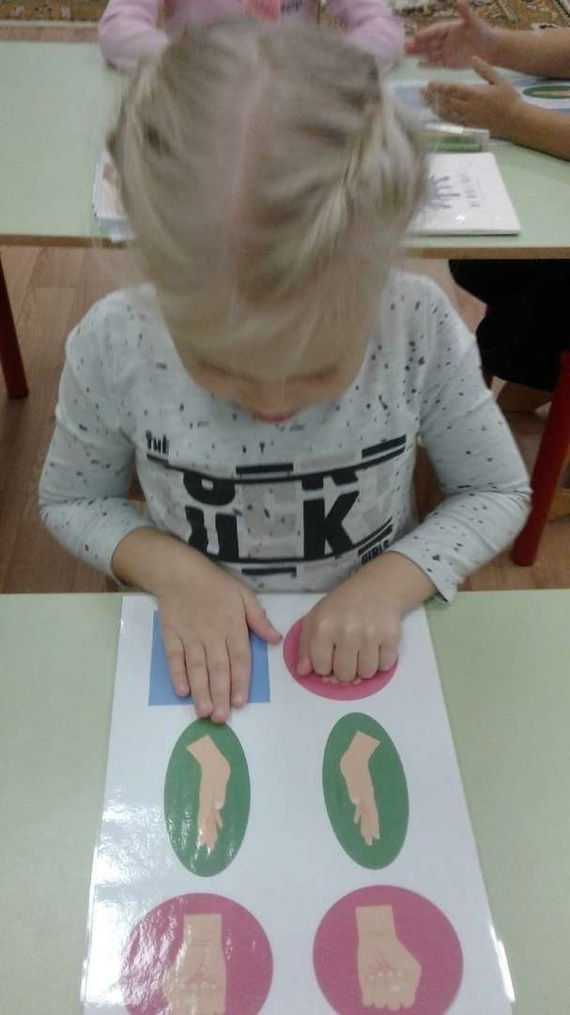
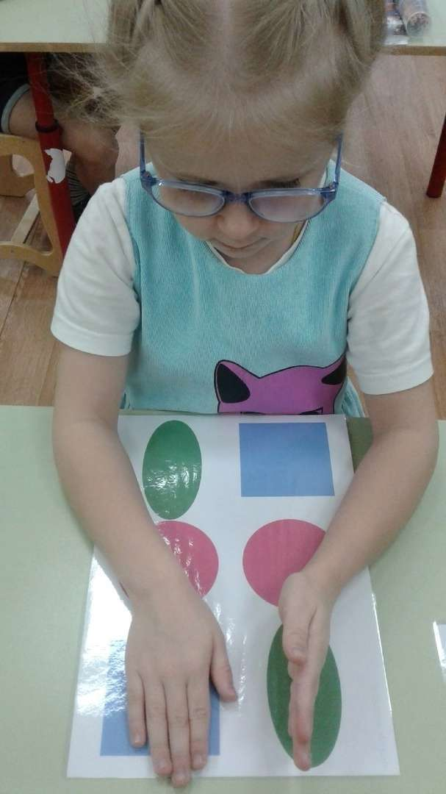

Slide 11
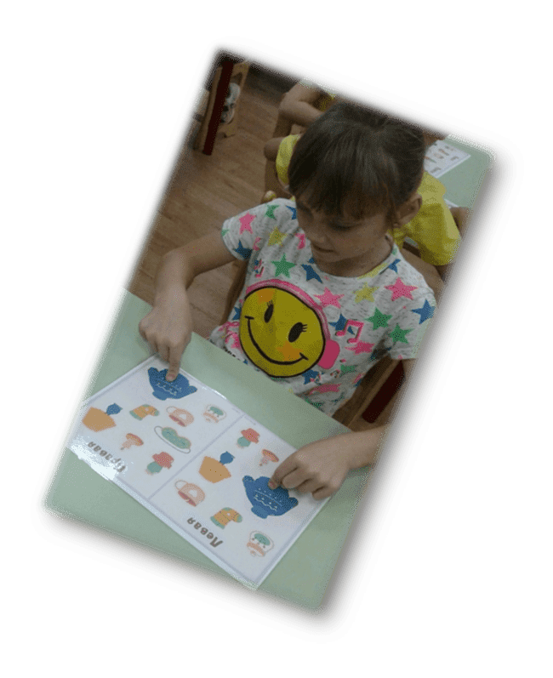
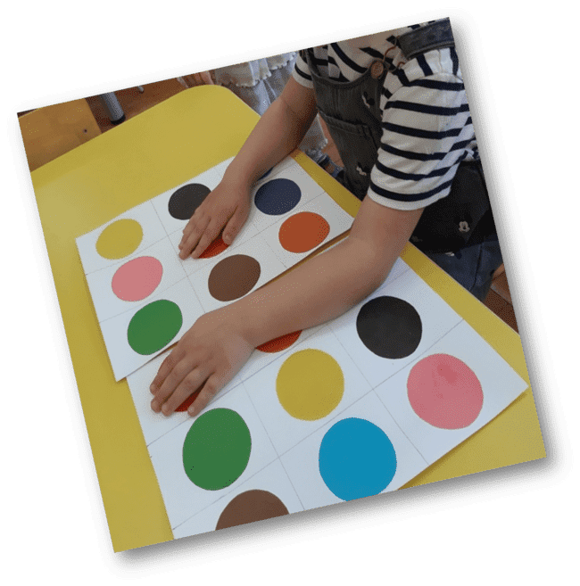
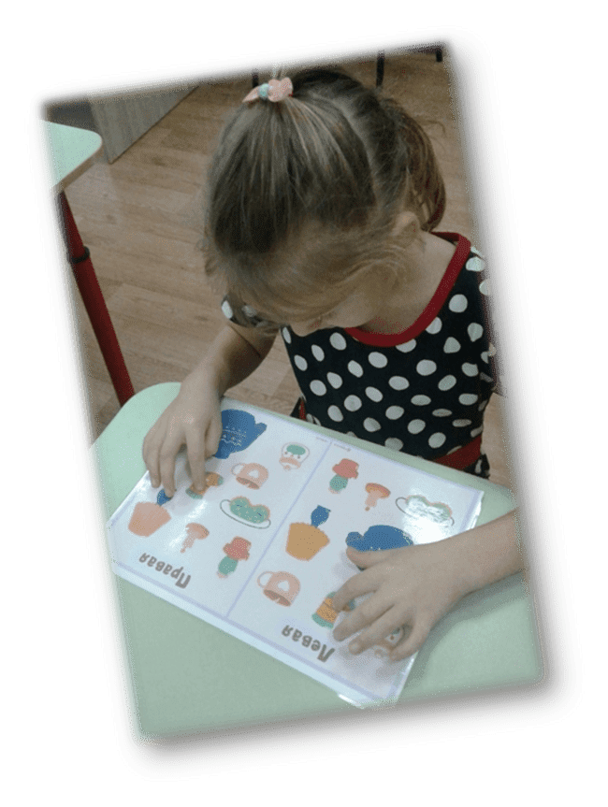

Slide 12
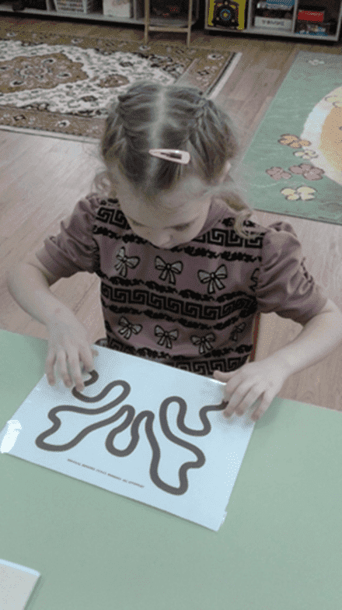
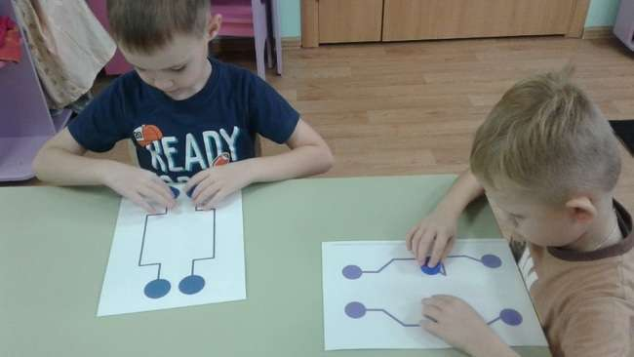
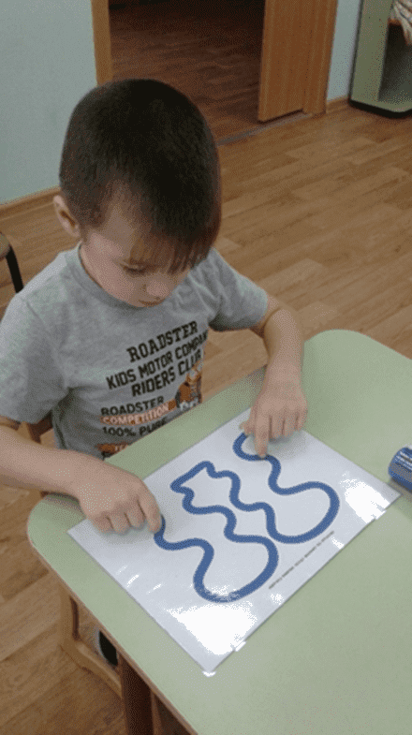
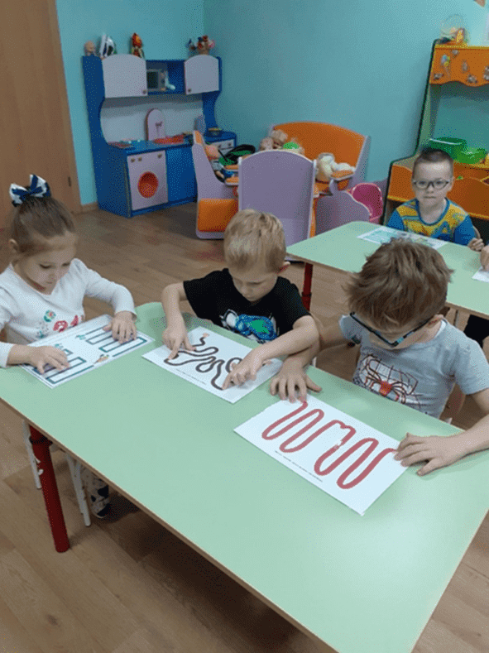
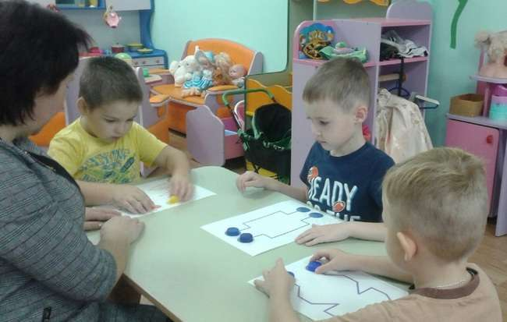
НЕЙРОДОРОЖКИ

Slide 13
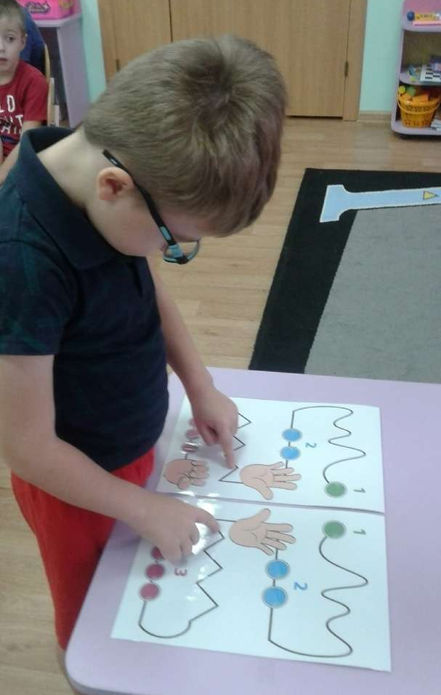
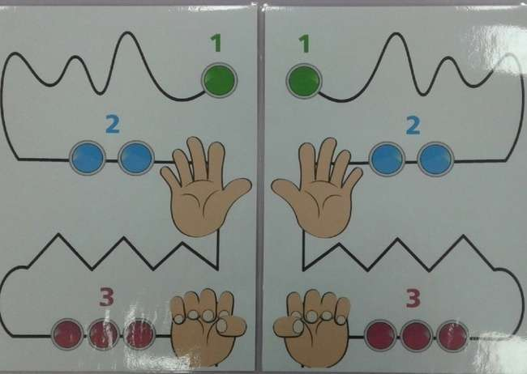
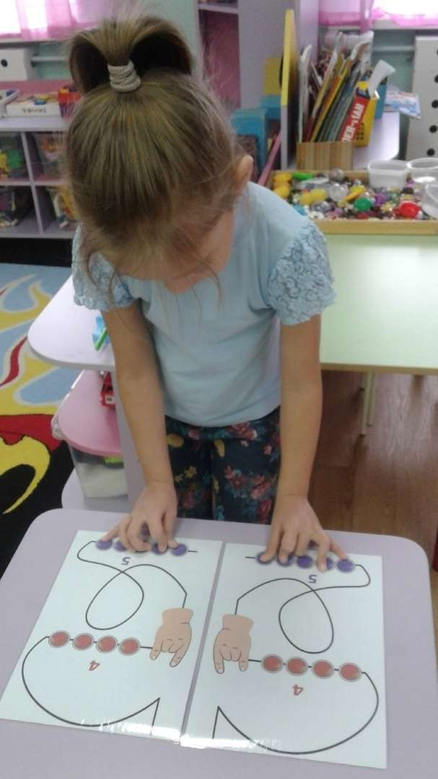
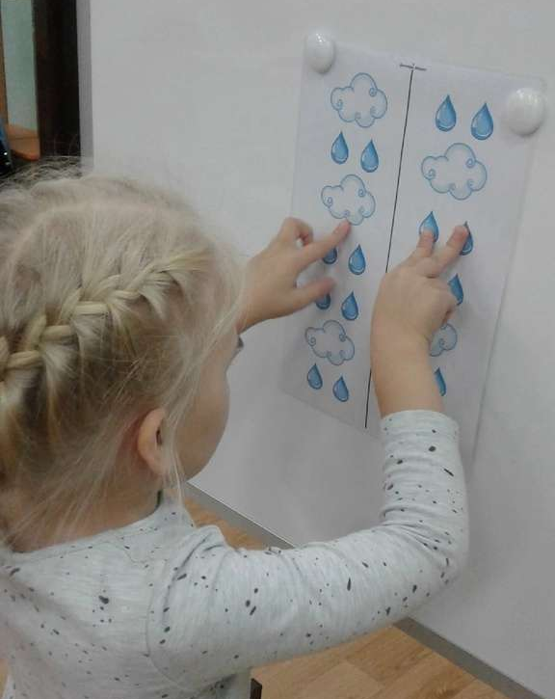
УПРАЖНЕНИЕ «УМНЫЕ ПАЛЬЧИКИ»

Slide 14
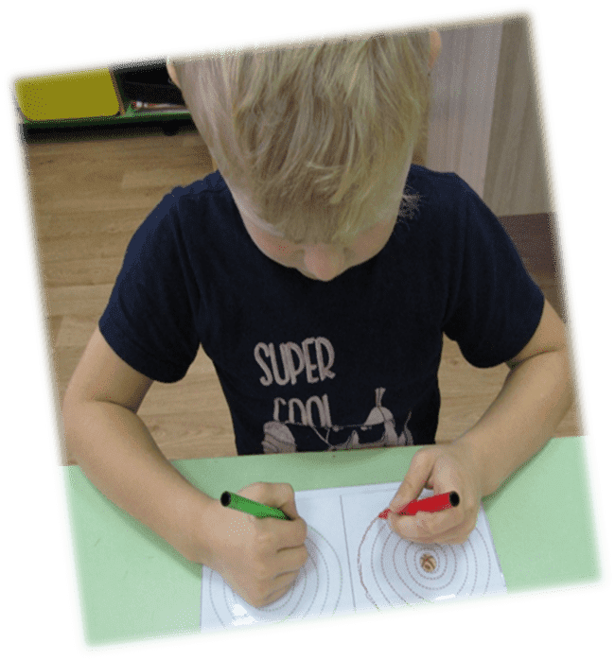
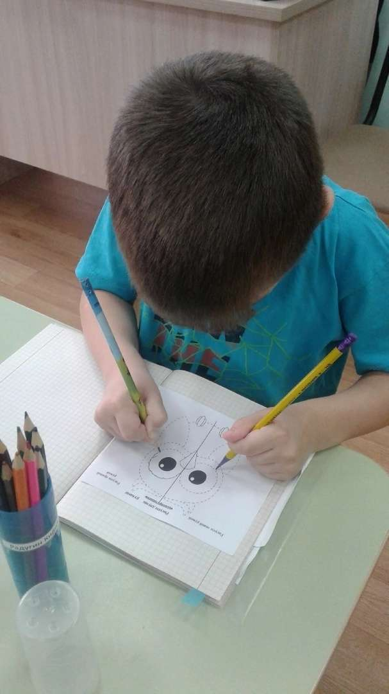
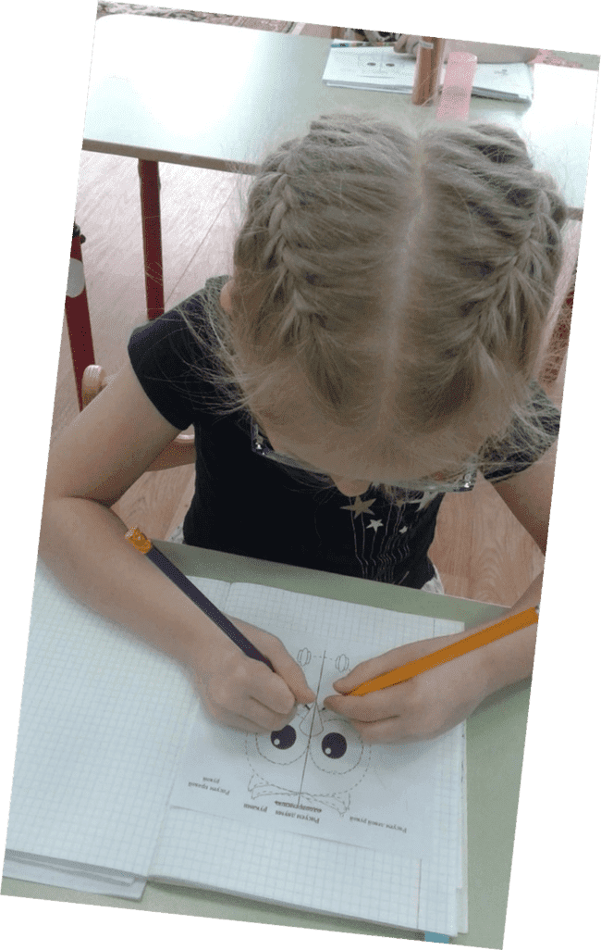
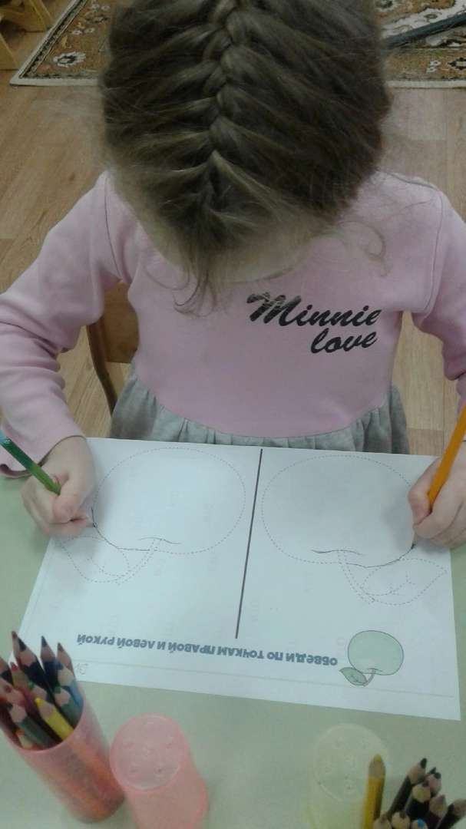
ЗЕРКАЛЬНОЕ РИСОВАНИЕ

Slide 15
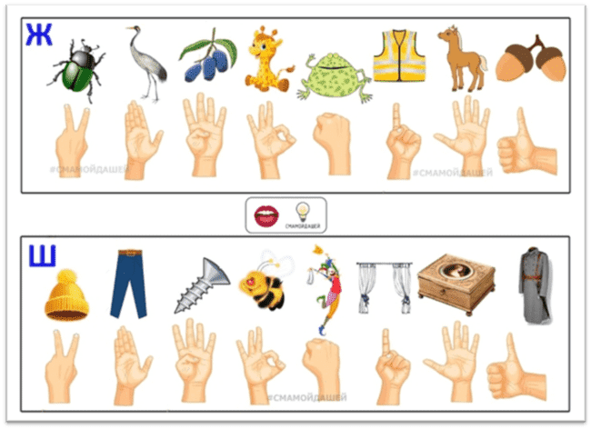
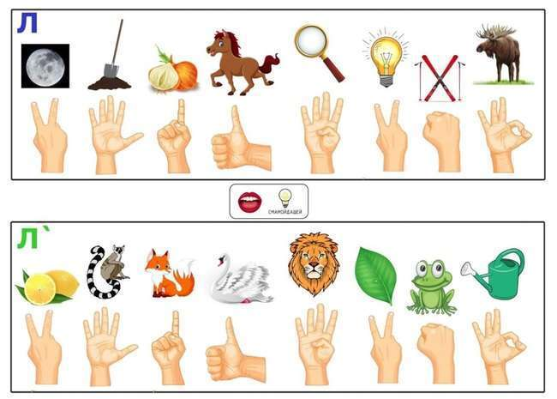
АВТОМАТИЗАЦИЯ ЗВУКОВ

Slide 16
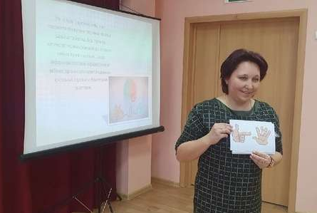
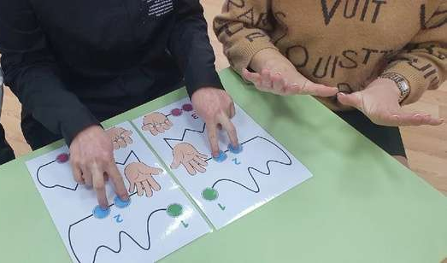
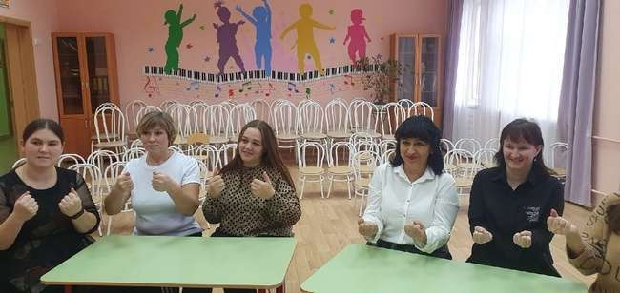
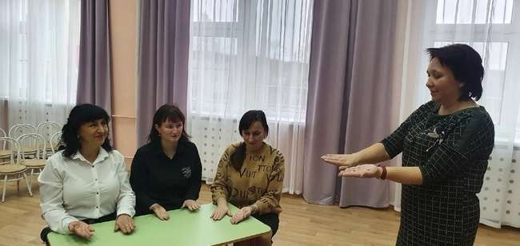
Рассказать!
Научить!
Привлечь!

Slide 17
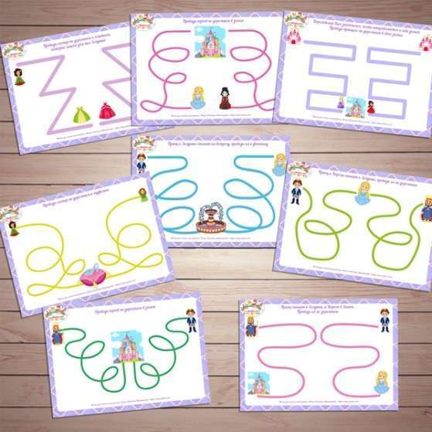
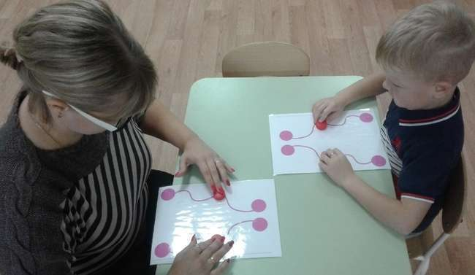
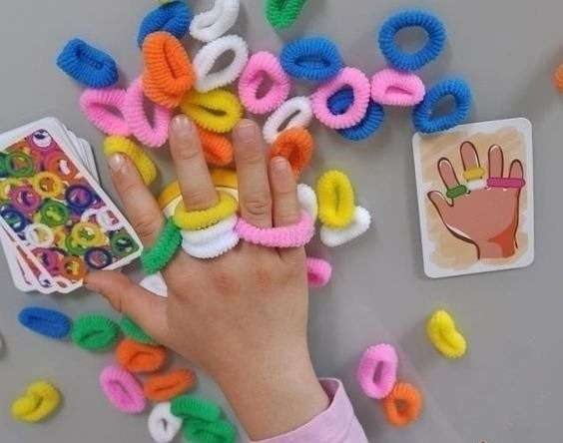
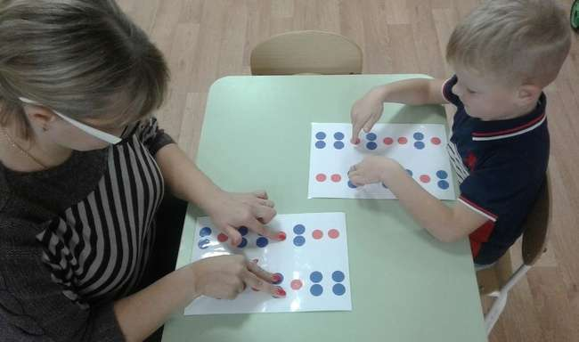
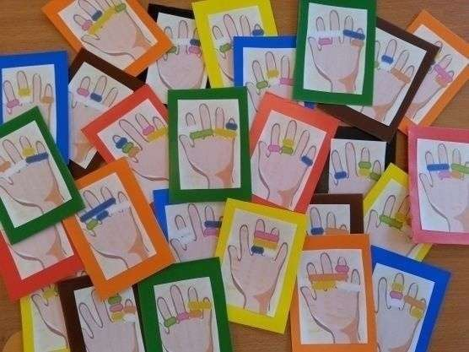
Заинтересовать
родителей!

Slide 18
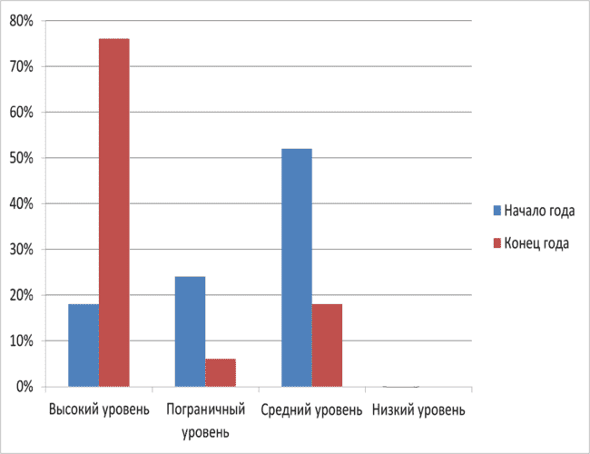
РЕЗУЛЬТАТИВНОСТЬ

Slide 19
МОЯ ПЕДАГОГИЧЕСКАЯ НАХОДКА!

